Slide 1


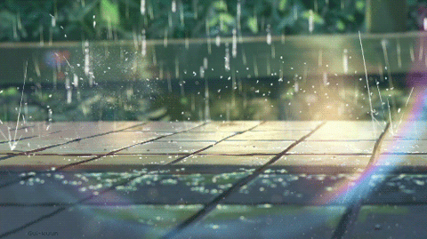


Armas gemelas

Slide 2

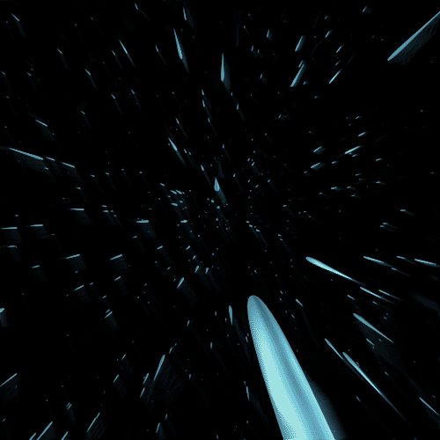
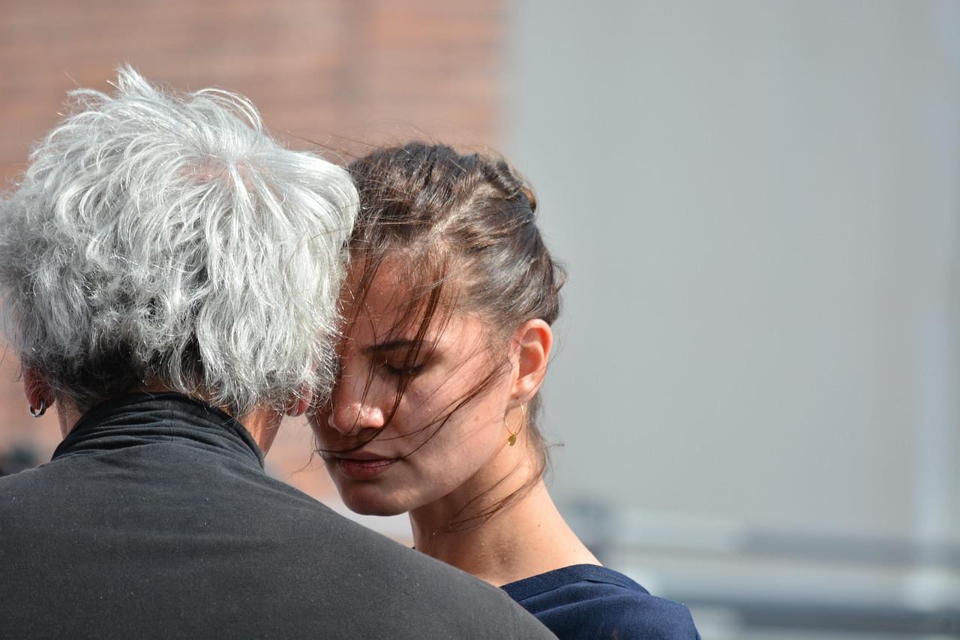
En el fuego ardiente de su amor pasional,
Las dos almas se fundieron en un abrazo celestial.
Y Persiguiendo el anhelo de ser uno en la eternidad,
casi hicieron colapsar el infinito en su unidad.
Desafiando las leyes del universo y toda razón,
se sumergieron en un océano de pasión.
Los dos seres que se hicieron uno en el corazón,
conquistando el infinito en su perfecta unión.
Sus cuerpos entrelazados, en una danza apasionada,
tejieron un lienzo cósmico de amor y dulce mirada.
Y entonces enlazados en un abrazo que desafió la realidad,
alumbraron constelaciones en su propia inmensidad.
Y el cosmos tembló ante tal despliegue de amor divino,
testigo del prodigio de dos almas en camino.
Y en ese instante fugaz, el infinito se estremeció,
cuando en su fusión, un nuevo universo nació.
Sus labios, dos soles incandescentes en el firmamento,
se encontraron en un beso, cual divino y tan sediento.
Que en la fusión de sus esencias, en un éxtasis sin fin,
Hicieron que los universos se inclinaran ante su festín.
Ya cuando en el eco de su amor, la eternidad se hizo canción,
Y un poema que perdurará en cada corazón.
Los dos seres entrelazados, en un solo cuerpo y alma,
fundidos en un mismo amor que el universo aun proclama.
En el encuentro de sus almas, la trascendencia floreció,
Y de sus latidos en sincronía, un coro celestial entonó.
Un vínculo eterno que trasciende el tiempo y el espacio,
donde el amor se convierte en un sagrado palacio.
jrvg
jrvallea@outlook.es

Slide 3







¿Te ha gustado?
Puedes ver más entrando
Aquí
Además puedes recibir powerpoints en tu correo electrónico suscribiéndote aquí:
…

